Slide 1

Оксана Іваненко
"Друкар книжок небачених"
Підготувала
Бабак Валентина Антонівна,
вчитель української мови та літератури
Малобурімської ЗОШ І-ІІІ ступенів
Чорнобаївської районної ради
Черкаської області

Slide 2
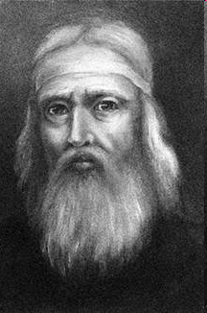

Організатор перших слов'янських
кириличних друкарень
ХУДОЖНИК
ГРАВЕР
ЛИВАРНИК
друкар
ІВАН ФЕДОРОВ

Slide 3
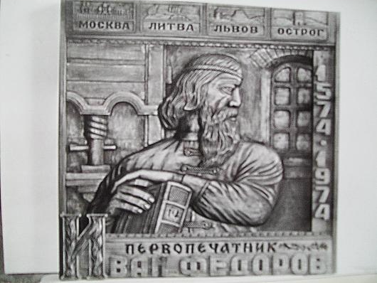
вжиті в повісті
Географічні назви,

Slide 4
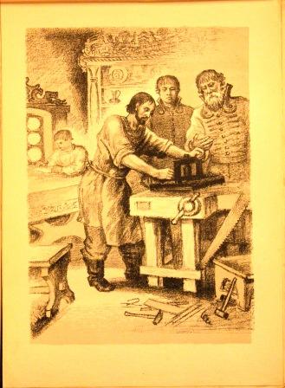
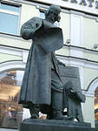
Москва
Іван Федоров вчиться техніки
друкарства
року відкритий пам'ятник
І.Федорову в Москві

Slide 5
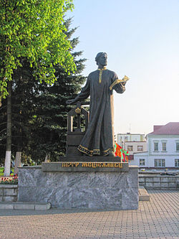
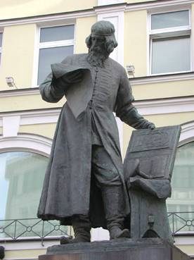
Друк книг Іван Федоров розпочав з Петром Мстиславцем
москва
Пам'ятник
Петру Мстиславцю
Пам'ятник Івану Федорову

Slide 6
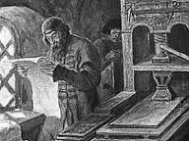
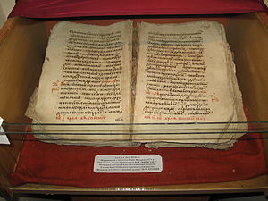

Перші книги І.Федорова, що видані у Москві
а
Апостол
В друкарні

Slide 7
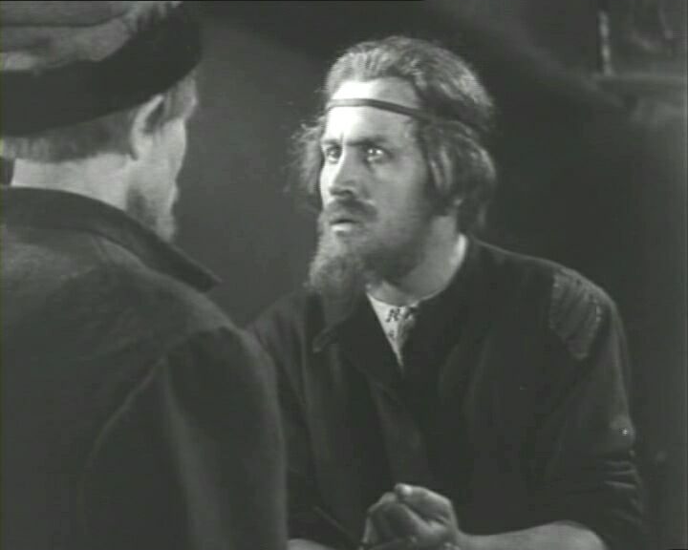
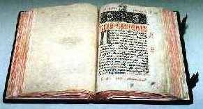
Литва
Заблудів
Іван Федоров і Петро Мстиславець знайшли собі
пристановище в князівстві Литовському
У заблудівській друкарні
Псалтир

Slide 8
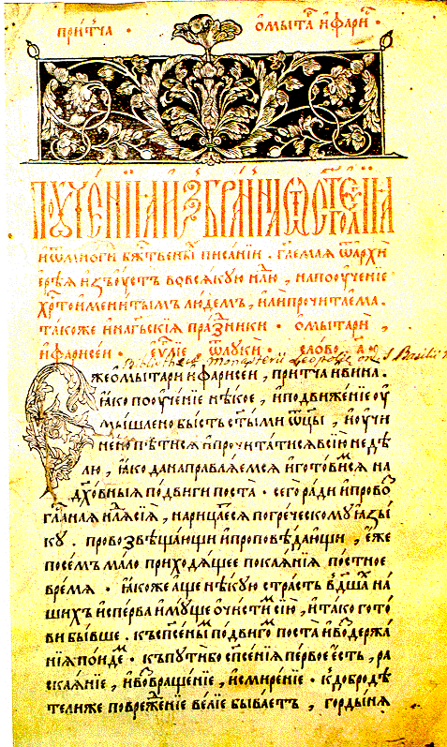

Іван Федоров у Заблудові
Друковані шедеври
Івана Федоровича
свідчать про те, що він
добре знав книгу
західноєвропейську
й способи її оздоблення.
Учительнеє Євангеліє

Slide 9
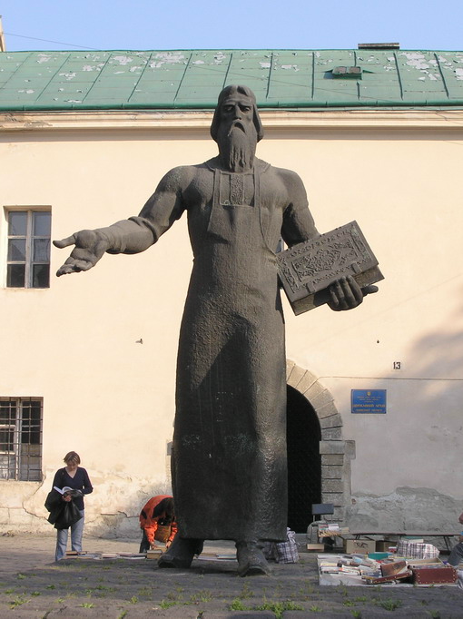

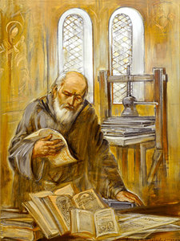
Львів
Із Заблудова він переїхав до Львова, де в 1573 p. заснував першу в Україні друкарню
Друкарський знак
І.Федорова
Пам'ятник І.Федорову

Slide 10
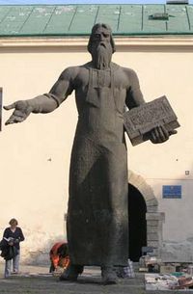
Знову у місті Лева
У 1582 р. Іван Федоров
повернувся до Львова.
Наприкінці 1583 року він помер та похований на подвір’ї Онуфріївського монастиря на Підзамчому – львівському передмісті.
Пам'ятник І.Федорову

Slide 11

Перша друкарня в Україні
Апостол, 1574 р.
Іван Федоров у Львівській друкарні

Slide 12
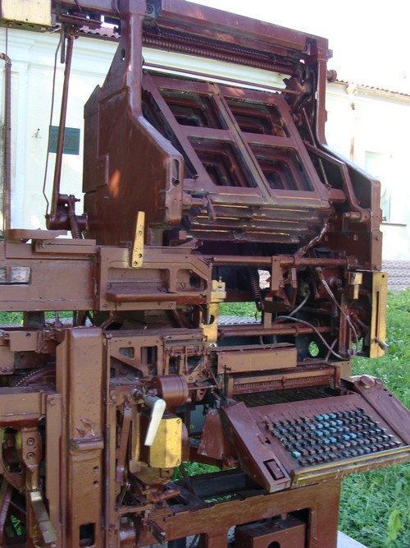
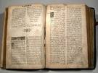
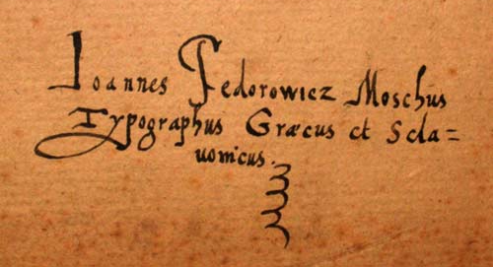
Острог
За фінансової підтримки князя
Острозького йому вдалося заснувати нову друкарню й видати декілька книг
богослужбового змісту. Найвидатнішим
виданням того періоду є Острозька Біблія
Друкарський верстат
Острозька Біблія
Підпис першодрукаря

Slide 13
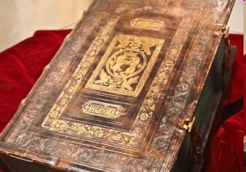
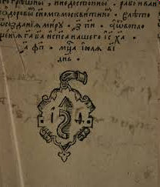
Острозька Біблія
Острозька Біблія
Сторінка з Біблії

Slide 14
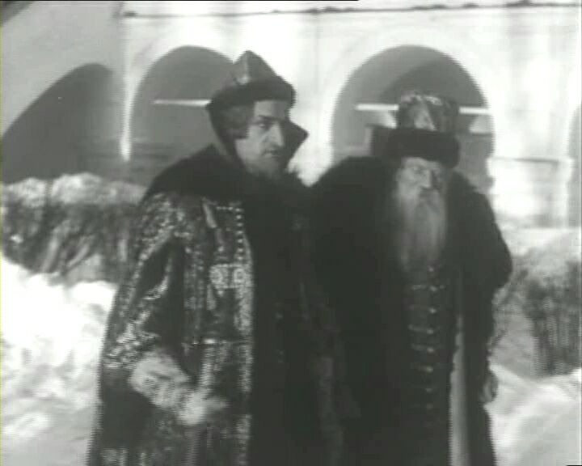
Історичні постаті
Іван Грозний – цар
Російської держави,
що правив у столітті
Цар Іван Грозний

Slide 15
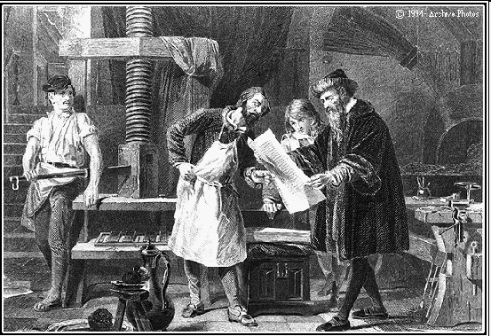

Йоганн Гутенберг -
постаті
Історичні
винахідник друкарського верстата

Slide 16
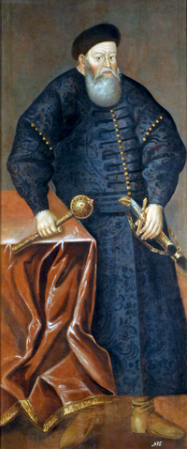
Князь Костянтин Острозький
Історичні постаті
Князь Костянтин Острозький випустити у світ першу повну слов'янську Біблію.
Для цього потрібно
було розробити малюнки
та відлити по них нові
шрифти, вигравіювати
дошки заставок і запастися
папером
Портрет К.Острозького
Невідомий автор

Slide 17
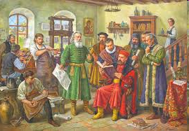

Острозька Біблія
Костянтин Острозький вітав видання Біблії ,бо
був патріотом свого народу

Slide 18

Першодрукар Іван Федоров
Історичні постаті
У минулому столітті
його вважали не
більше ніж
ремісником; тепер це - просвітитель,
письменник,
педагог, художник,
громадський діяч

Slide 19


Федоровські читання
З 1959 року розпочали регулярно проводити щорічні наукові сесії, присвячені актуальним проблемам історії книги та книжкової справи - «Федоровські читання». Вийшла велика кількість наукових праць, присвячених життя і діяльності "друкаря книг перед тим небачених».

Slide 20
Друг і соратник першодрукаря -
Петро Тимофєєв Мстиславець
П
Разом з Іваном
Федоровим друкував книги у Москві та Заблудові
Історичні постаті
Пам'ятник
Петру Мстиславцю

Slide 21
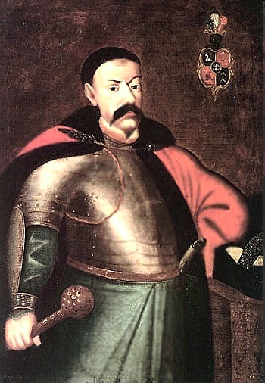

Григорій Ходкевич
Григорій Ходкевич був київським воєводою, а потім –гетьманом литовським.
Ходкевич походив з
боярського київського
роду Ходкевичів .Він - прихильник віри православної і рідної мови
Історичні постаті
Портрет Г.Ходкевича
Невідомий автор

Slide 22
Література:
1. Бокань В.А., Польовий Л.П. Історія культури України. К.: МАУП, 2001.-
324с.
2.О.Іваненко Твори в п‘яти томах. Том другий. Повісті,оповідання,
нариси.- К.:Веселка, 1984.- 236 с.
3. Ісаєвич Я.Д. Першодрукар Іван Федоров і виникнення друкарства на
Україні. Львів, 1983.- 231с.
4. Немирівський Е.Л. Початок друкарства на Україні. Іван Федоров
. М., «Книга», 1974. – 124 с.
5. Федоров Іван (засновник книгодрукування) . – [Електронний ресурс]. –
[ Режим доступу]: vseslova.com.ua/.../Федоров_Іван_(засновник_
книгодрукування)-113 .(електронне джерело).
6. Іван Федоров — першодрукар України - Лекція І - [Електронний ресурс]. – [ Режим доступу ua.convdocs.org/docs/index-206199.html?page=5‎. ( електронне джерело).
Інтернет – ресурси:
1.https://www.google.com.ua/search

